Slide 1
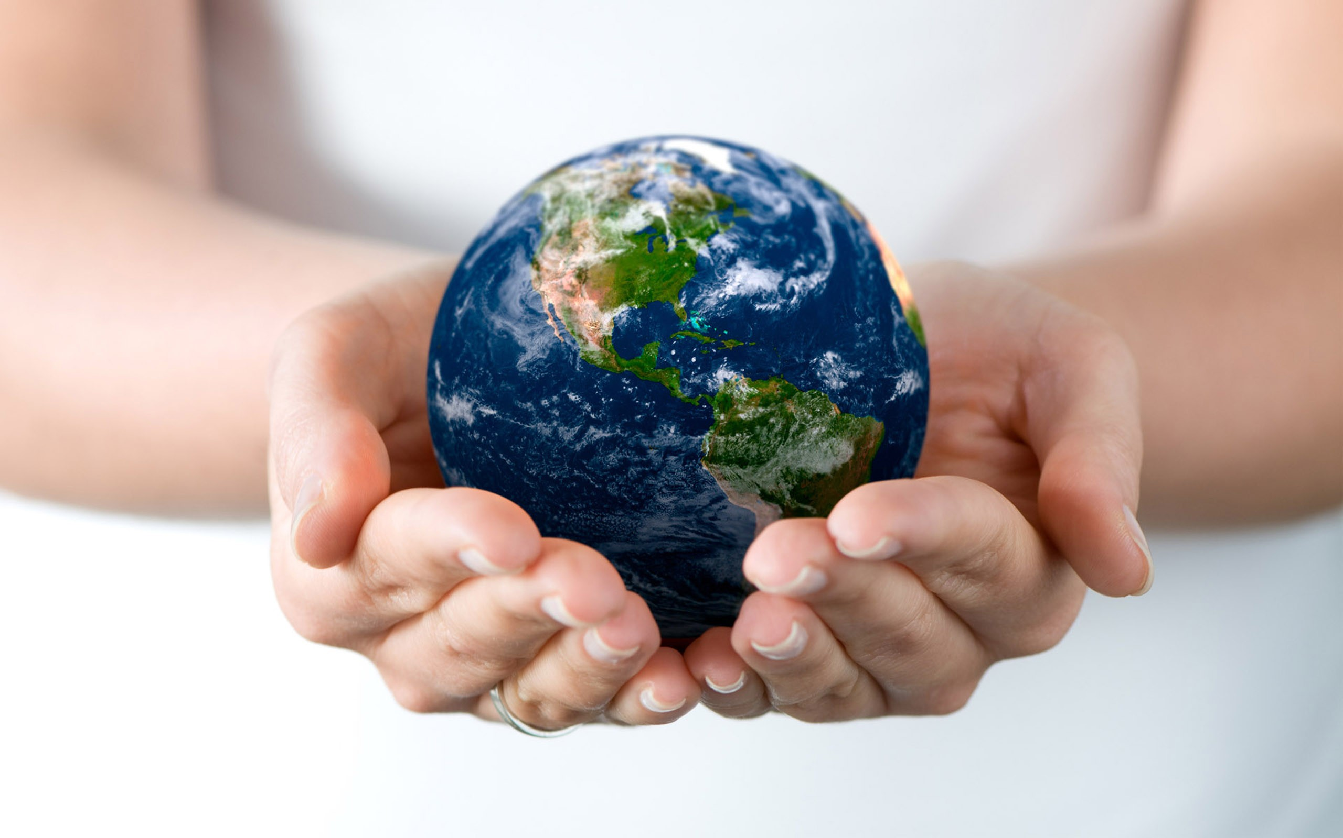
Охорона біосфери

Slide 2
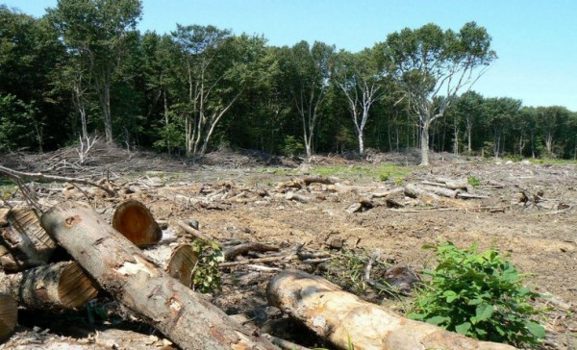
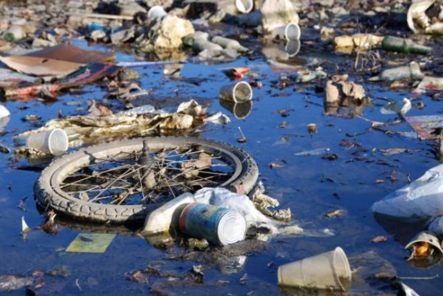
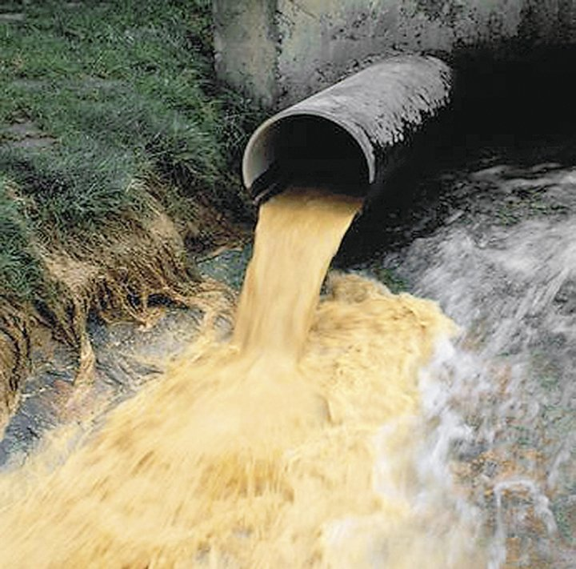
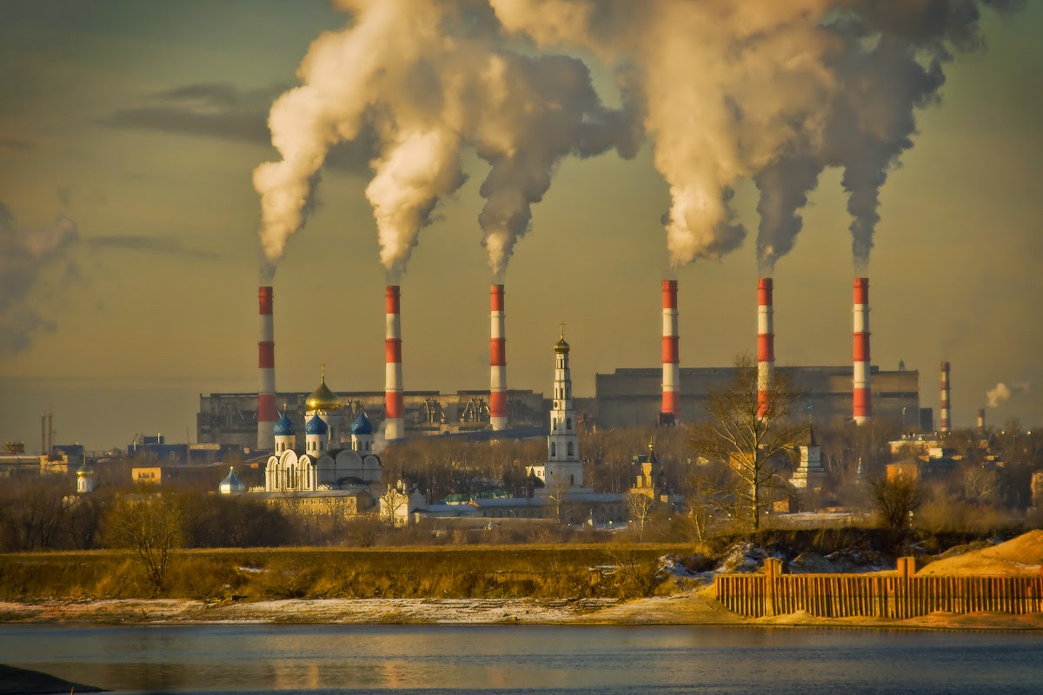

Slide 3
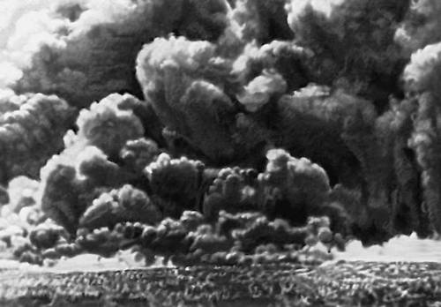
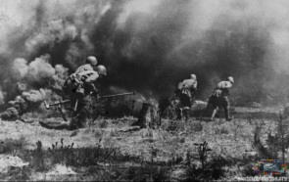
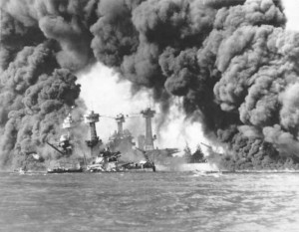
Катастрофічні зміни у природі, що виникли на початку XX ст. - світові війни, революції в багатьох країнах світу призвели до знищення природних ресурсів і руйнації світового господарства, а потім для його відновлення знову знадобилися величезні природні ресурси, що бралися з природи.

Slide 4
Глобальні біосферні проблеми:
демографічні - перенаселеність при відсутності екологічно збалансованих, нешкідливих технологій;
соціально-економічні - безмежне зростання потреб людства, які виснажують природу, і тому важлива думка відомого ученого академіка М. Амосова про те, що людство повинно неминуче обмежити свої потреби, якщо хоче жити далі;
атмосферні - хімічне забруднення, виникнення парникового ефекту, руйнація озоносфери;
гідросферні - виснаження запасів прісної води, забруднення Світового океану;
літосферні - руйнація ґрунтів, нераціональне використання земних надр, надзвичайної сили землетруси та виверження вулканів;
мінерально-енергетична криза, яка призвела до виснаження відомих покладів корисних копалин та до руйнації біосферних зв'язків між рослинним і тваринним світами, і як наслідок - зникнення багатьох видів рослин і тварин.

Slide 5
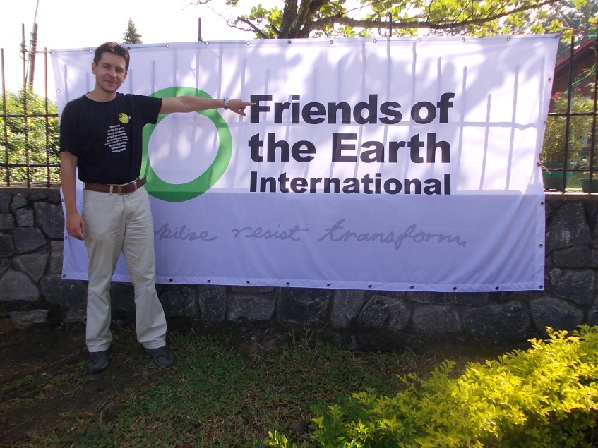


Організації з охорони навколишнього середовища
«Друзі Землі»
«Всесвітній фонд природи»
«Ґрінпіс»

Slide 6



У 1948 р. при ООН було створено Комісію з охорони видів рослин і тварин, що зникають, а згодом — Міжнародну Червону книгу, до якої увійшли дані про живих істот, які опинилися на межі вимирання.

Slide 7

В Україні першу Червону книгу випущено в 1980 р. Пізніше її було перевидано в доповненому варіанті. До Червоної книги України занесено: 151 вид рослин та 29 видів ссавців. У виданні 1996 р. ці показники зросли до 476 видів рослин і 41 виду ссавців.

Slide 8

У 1987 р. з’явилася Зелена книга України. До неї занесено рідкісні й зникаючі угруповання тварин і рослин, які потребують охорони.

Slide 9
Важливий крок на шляху захисту й порятунку природи — виділення територій, де рослини і тварини зберігаються в недоторканності.
Заповідники — це території, на яких заборонена будь-яка господарська діяльність людини; у них охороняються не тільки живі організми, а й умови їхнього існування.
Національні природні парки — території, які охороняє держава, але тут дозволений організований туризм і навчальні екскурсії.
Заказники — території, на яких охороняються певні види тварин та рослин. Вони створюються на певний термін, доки не зникне загроза для організмів, узятих під охорону.

Slide 10
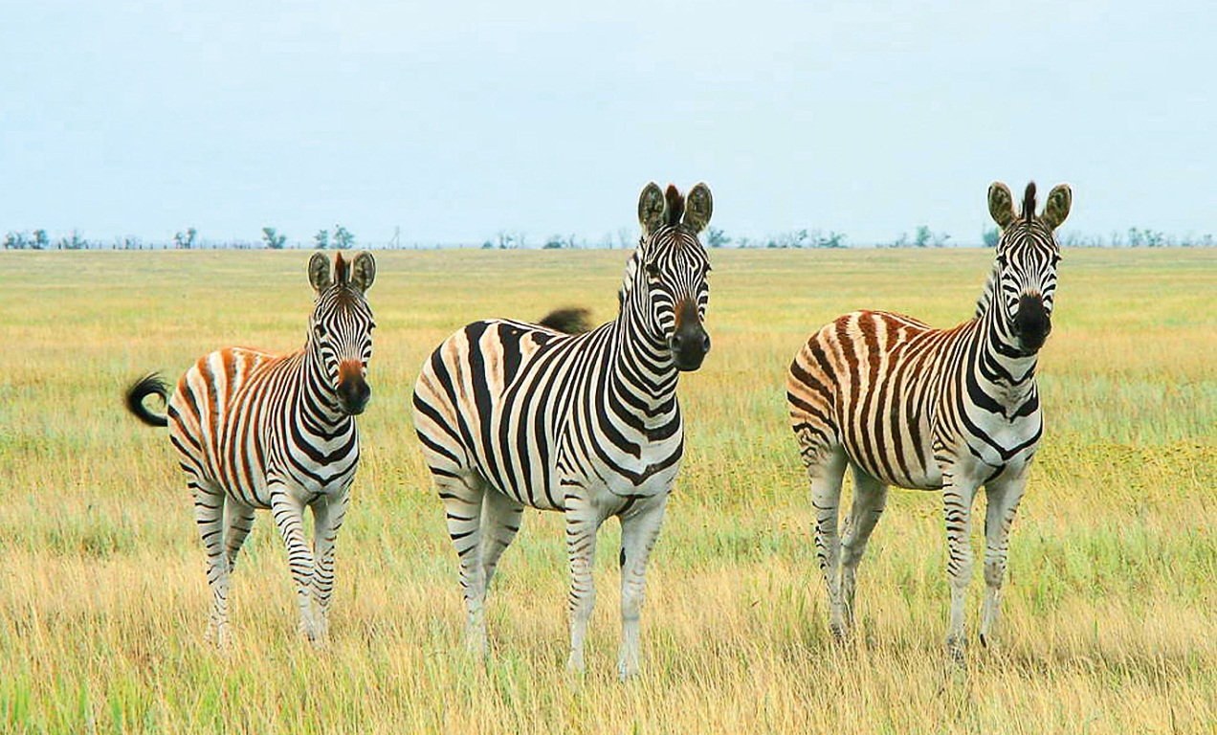
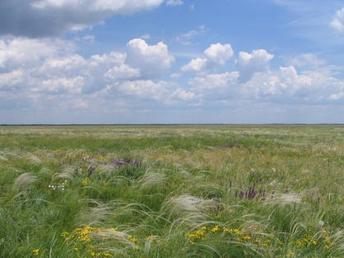
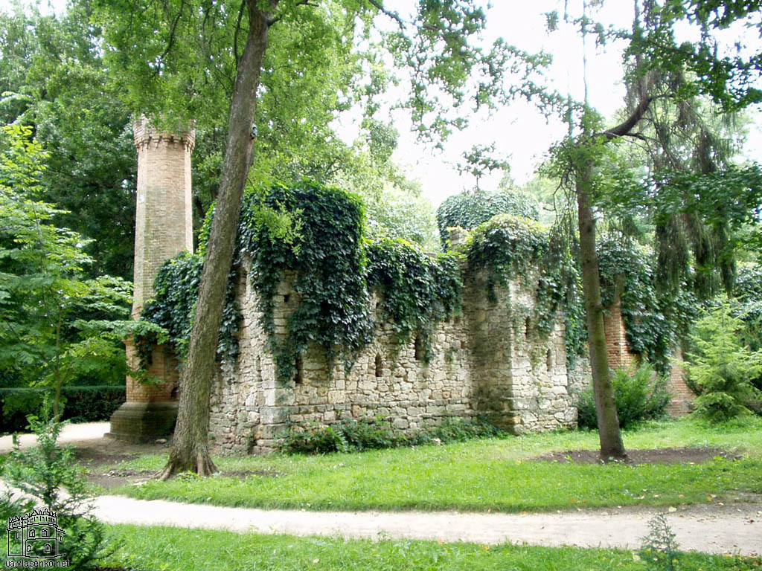
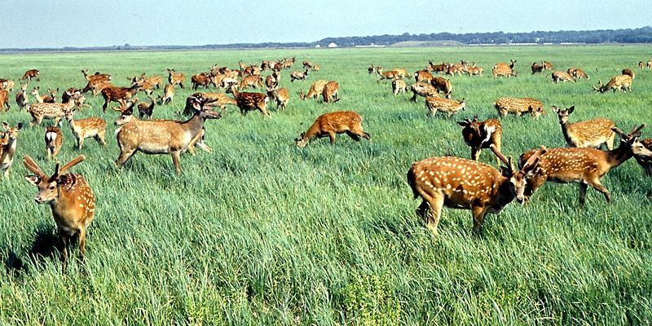
«Асканія-Нова»

Slide 11
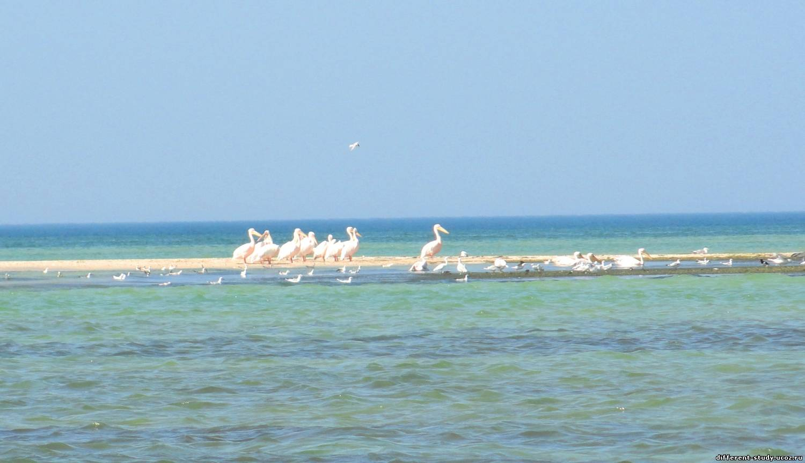
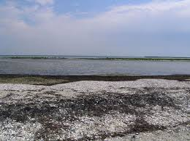
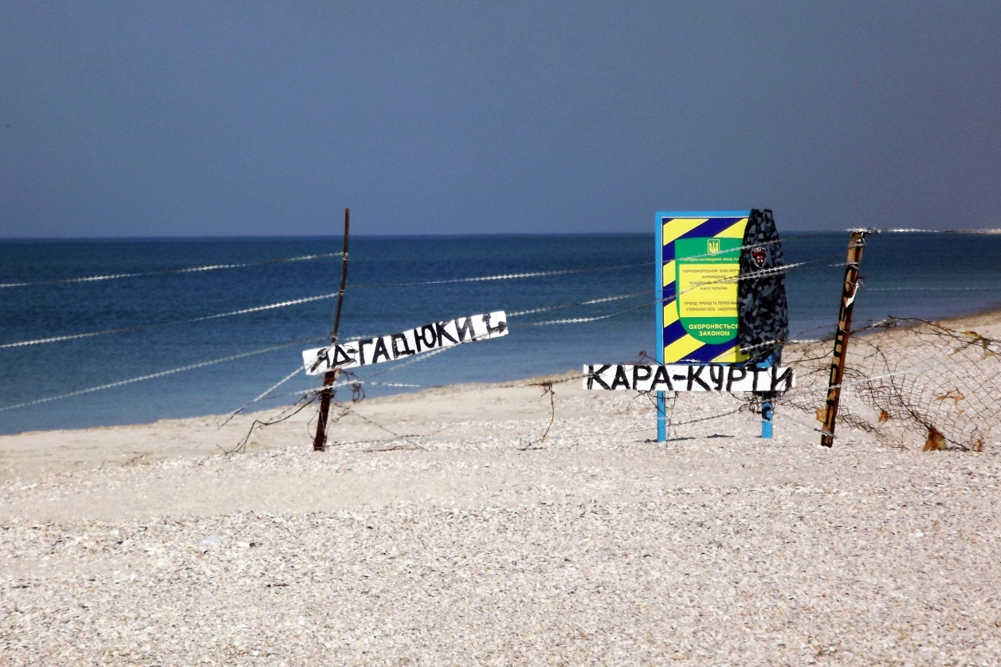
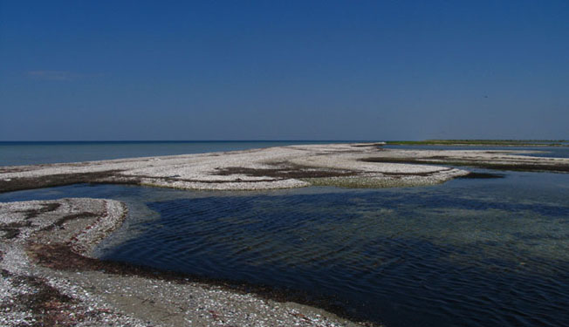
Чорноморський біосферний заповідник

Slide 12
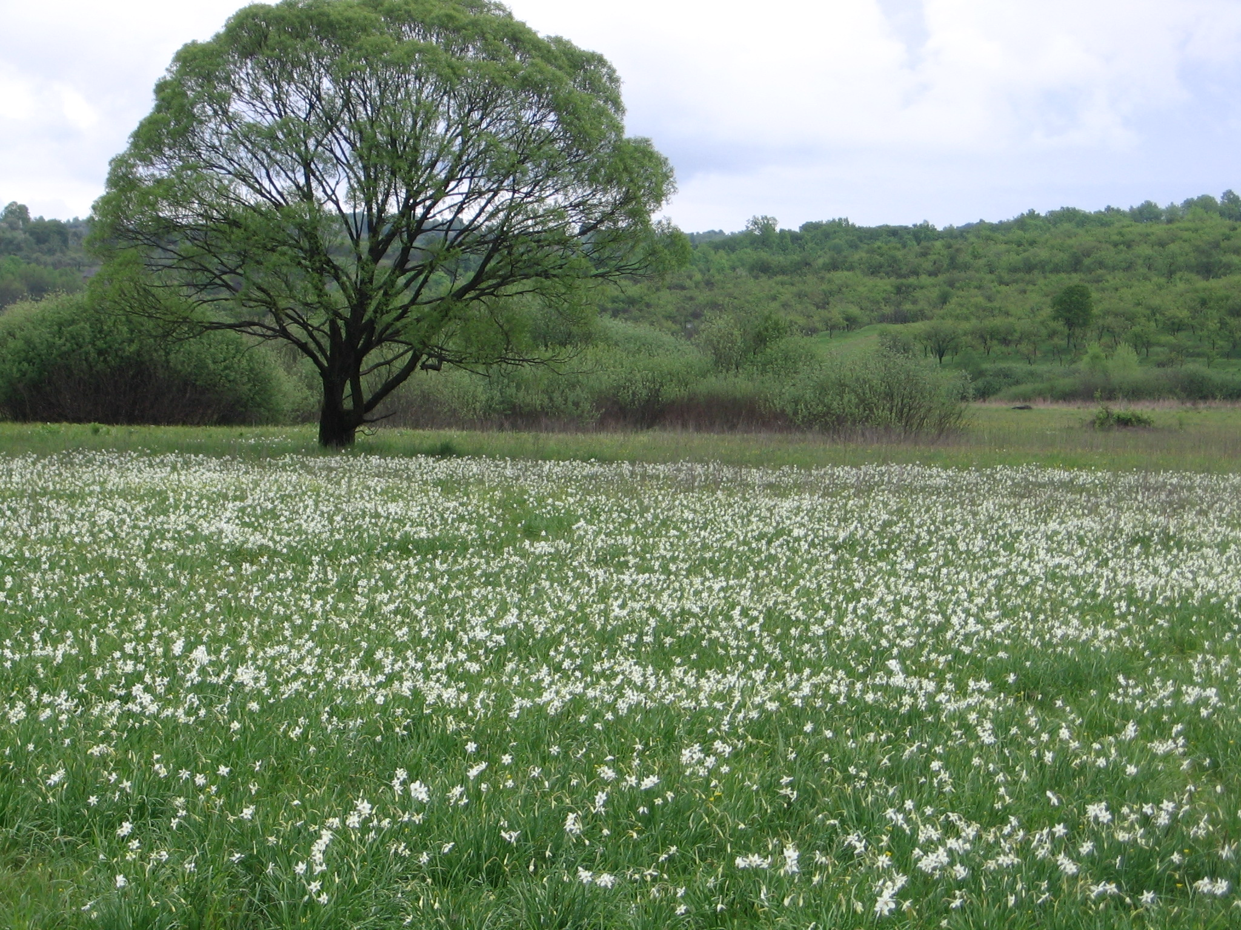
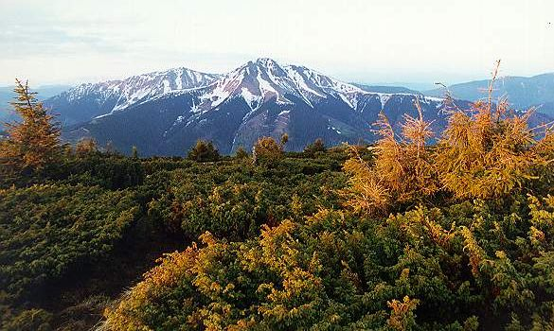
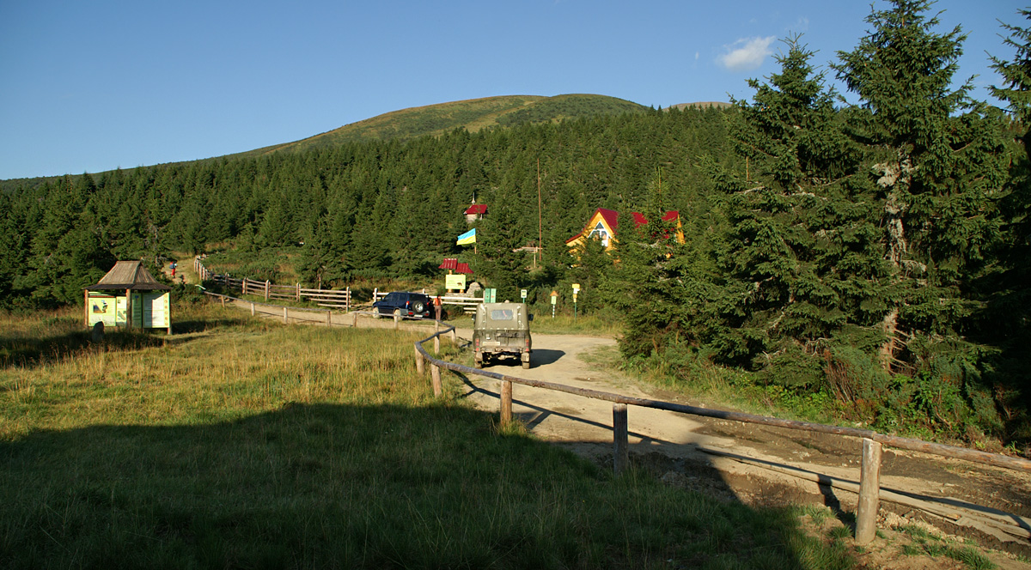
Карпатський біосферний заповідник

